Slide 1
Introdução
Notes:
O que é a computação gráfica, como ela surgiu e suas principais aplicações

Slide 2
Computação gráfica é a ciência e arte da comunicação visual através de uma tela de computador e seus dispositivos de interação.
O Que É?
- Computer Graphics: Principles and Practice
James Foley, Andries van Dam, Steven Feiner, John F. Hughes, Morgan McGuire, David Sklar, e Kurt Akeley

Slide 3
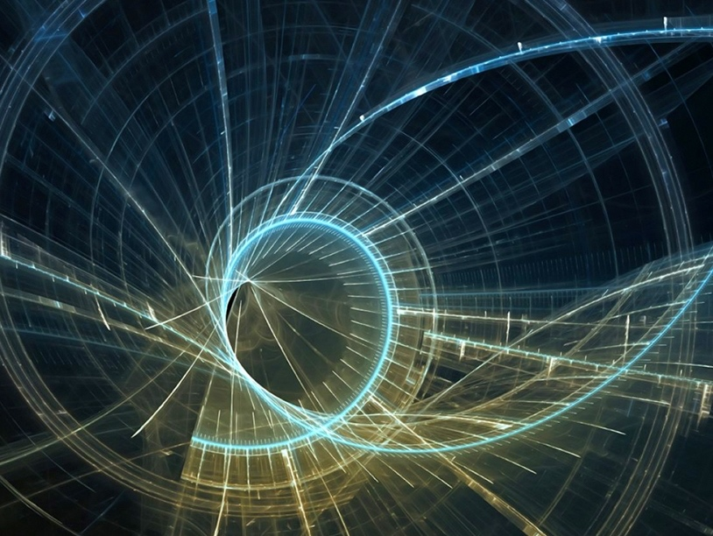
O Que É?
A Computação Gráfica é um campo de estudo interdisciplinar
Têm um papel importante as áreas:
Física
Matemática
Computação
Percepção Humana
Interação Homem-Máquina
Design Gráfico
Arte

Slide 4

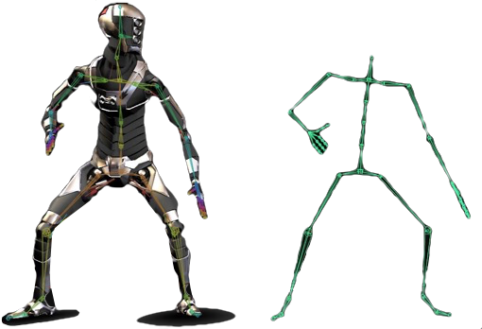
Física
Modelagem da Luz
Animações
Cinemática Inversa
Fonte de Luz
Reflexão
Refração
Notes:
A modelagem da luz e a animação dos movimentos do corpo humano dependem da física

Slide 5




Matemática
Formas Geométricas
Transformações
Colisão
Considerando:
$a=\vec{D}∙\vec{D}$
$b=2 \vec{D}∙\left(\vec{O−C}\right)$
$c=\left(\vec{O−C}\right)∙\left(\vec{O−C}\right)−R^{2}$
Tem-se a equação:
$at^{2}+bt+c=0$
Rotação
$$\vec{D}$$
P
raio
O
$$\left(\vec{O−C}\right)$$
R
C
$$RotaçãoZ\left(θ\right)=\left[\begin{aligned}\cos{θ} \\ \sin{θ} \\ 0 \\ 0\end{aligned}\begin{aligned} −sin{θ} \\ \cos{θ} \\ 0 \\ 0\end{aligned}\begin{aligned}0 \\ 0 \\ 1 \\ 0 \end{aligned}\begin{aligned}0 \\ 0 \\ 0 \\ 1\end{aligned} \right]$$
Notes:
A descrição das formas geométricas, as transformações e a detecção de colisão dependem da matemática

Slide 6



Computação
Armazenamento
Processamento
Memória
OBJETOS 3D
SSD
CPU
RAM
Notes:
O armazenamento e a exibição de objetos 3D, fazendo uso eficiente da memória e levando em conta a capacidade de processamento das máquinas, dependem da computação

Slide 7
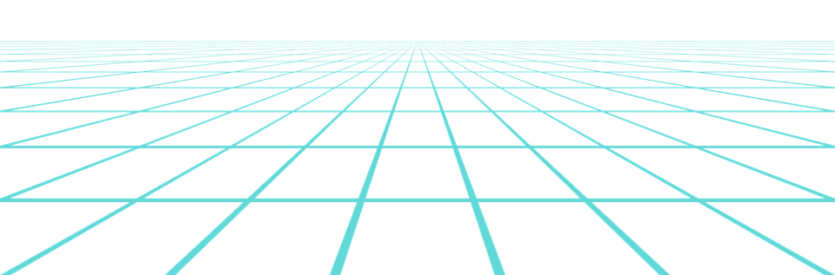
Percepção Humana
Alocação de Recursos
Visão
Notes:
A alocação de recursos depende da percepção humana – não vale a pena gastar recursos em coisas que não serão notadas. Conhecer como o olho humano percebe o mundo é fundamental para construir cenas reais.

Slide 8
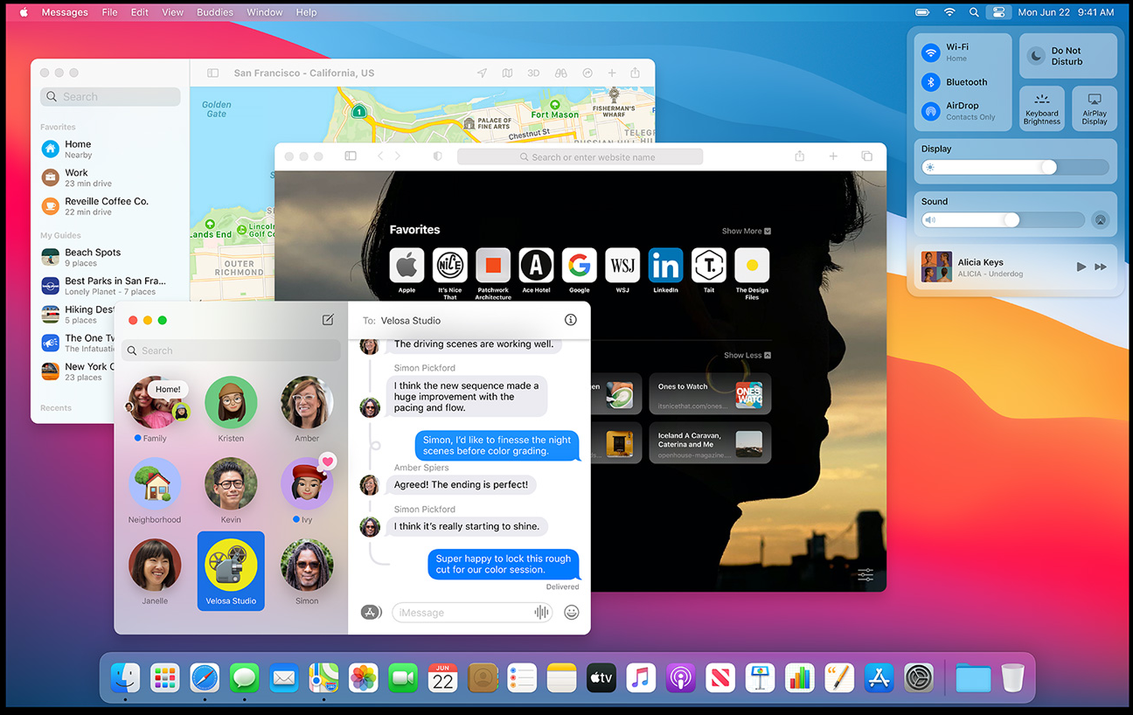
Interação Homem-Máquina
Interface
Design
Arte
Notes:
A comunicação se torna mais efetiva com a aplicação de design, arte e técnicas de interação homem-máquina.

Slide 9
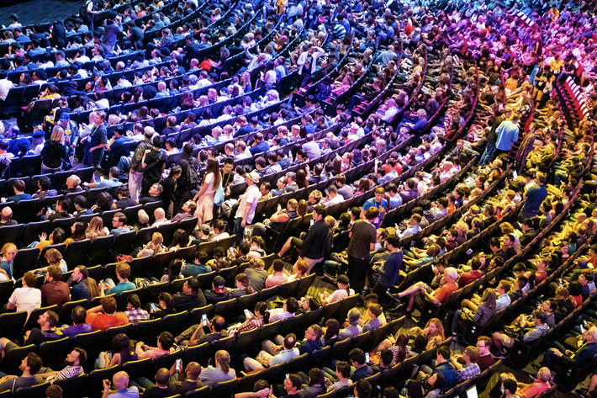
O Que É?
Academia
A conferência SIGGRAPH (Special Interest Group on Computer Graphics) reúne os resultados das pesquisas mais recentes na área
A conferência é organizada anualmente pela ACM (Association for Computing Machinery)
SIGGRAPH 2019 18.700 participantes de 79 países
Notes:
SIGGRAPH é maior que todas as outras conferências da ACM combinadas. ACM é uma sociedade sem fins lucrativos que agrupa estudantes, profissionais e acadêmicos com interesse em computação.

Slide 10

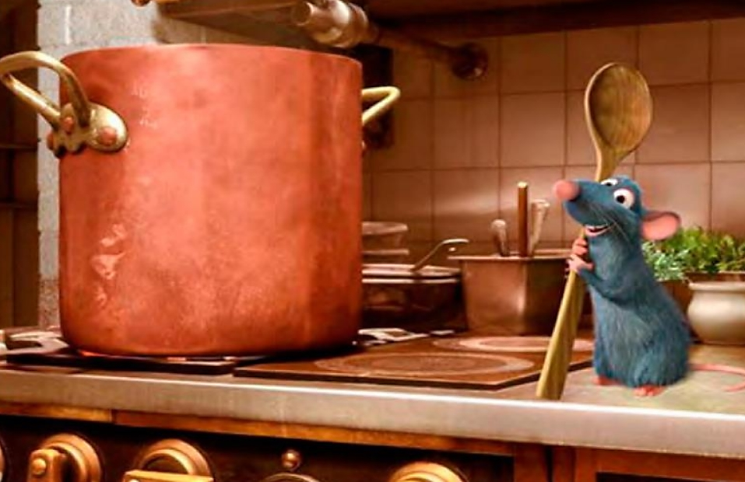


O Que É?
Indústria
A computação gráfica é também uma indústria com enorme impacto nas áreas de:
Filmes
Televisão
Propaganda
Jogos
Ratatouille
Red Dead Redemption 2

Slide 11
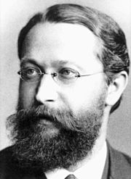
História
O primeiro tubo de raio catódico, conhecido como “Braun Tube”, foi inventado em 1897 pelo físico alemão Ferdinand Braun.
Superfície
Fosforescente
Defletores
Anodo
Anodo
Catodo
Feixe de Elétrons
Foca
Acelera
Defletores
Ferdinand Braun ganhou o Nobel de Física em 1909
Notes:
Os defletores geram campos magnéticos que direcionam o feixe.
Ferdinand Braun ganhou o Nobel de Física em 1909 por suas contribuições em tecnologias de rádio e tv.

Slide 12
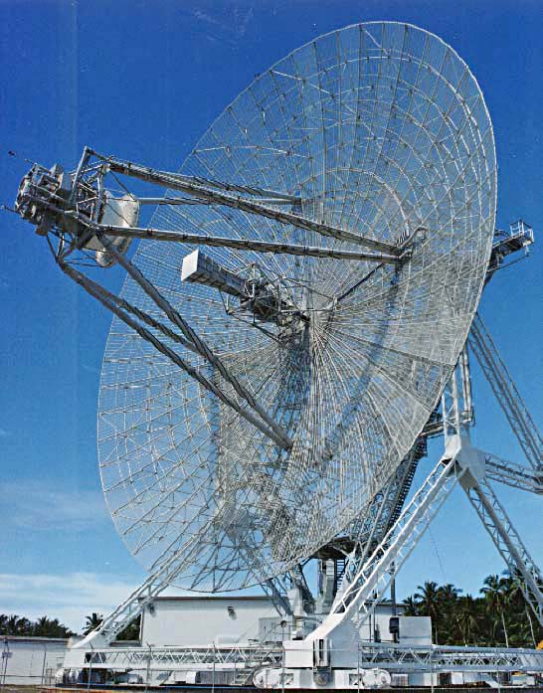
História
A computação gráfica permaneceu praticamente desconhecida como uma disciplina até os anos 50. Foi no período pós segunda guerra, que ela surgiu:
Em laboratórios de pesquisa das universidades
Nos esforços militares de desenvolvimento de
Radares
Aviação
Foguetes
Notes:
MIT’s Whirlwind: primeiro computador a possuir recursos gráficos de visualização de dados numéricos

Slide 13
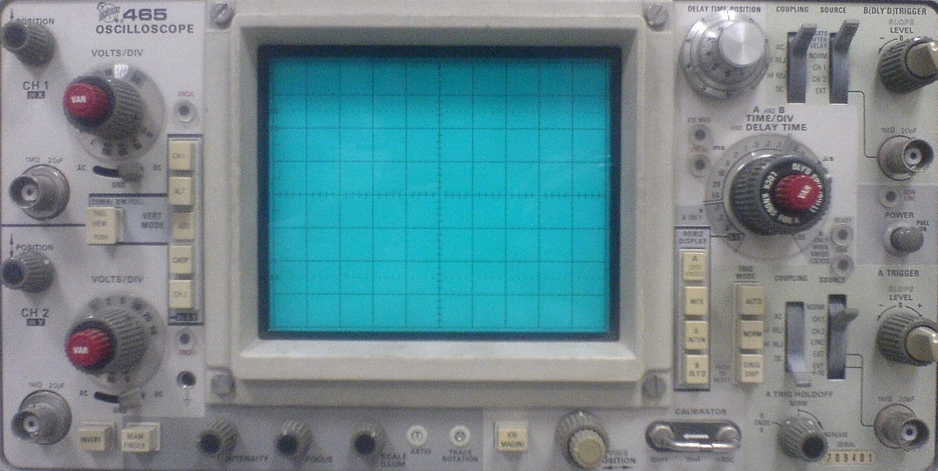
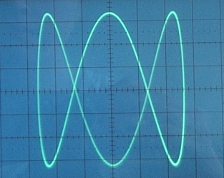
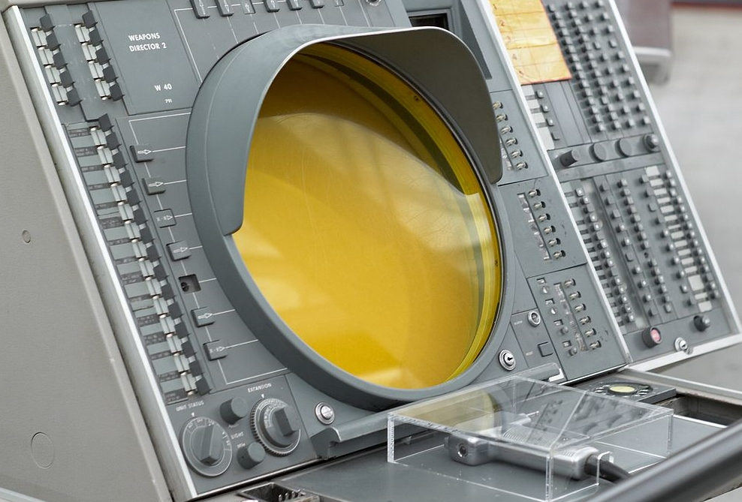
História
O tubo de raio catódico deu origem aos:
Osciloscópios
Painéis de controle militares
Osciloscópio Tektronix 465
Foram os precursores da área, pois proviam as primeiras telas eletrônicas bidimensionais que respondiam a entrada do usuário
Projeto SAGE
Terminal do computador AN/FSQ-7
Notes:
SAGE (Semi Automatic Ground Enviroment): convertia informações de radares em imagens para monitoramento e controle de voos.

Slide 14
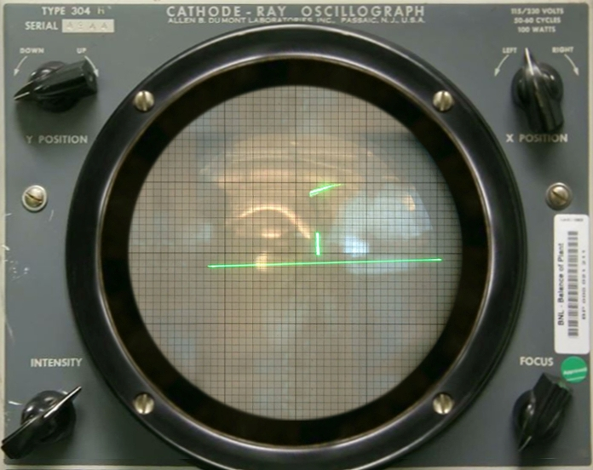
História
Em 1958, William Higinbotham criou o jogo Tennis for Two
Rodava em um computador analógico
Exibido em um osciloscópio
Simulava trajetória e resistência do ar
Jogado com dois controles de alumínio
Um botão giratório regulava a direção
Um botão rebatia a bola
O jogo foi criado para a exibição anual do Laboratório Nacional de Brookhaven
Notes:
Laboratório Nacional de Brookhaven é ligado ao Departamento de Energia dos Estados Unidos situado em Upton, em Long Island, a cerca de 90 quilómetros da cidade de Nova Iorque.

Slide 15
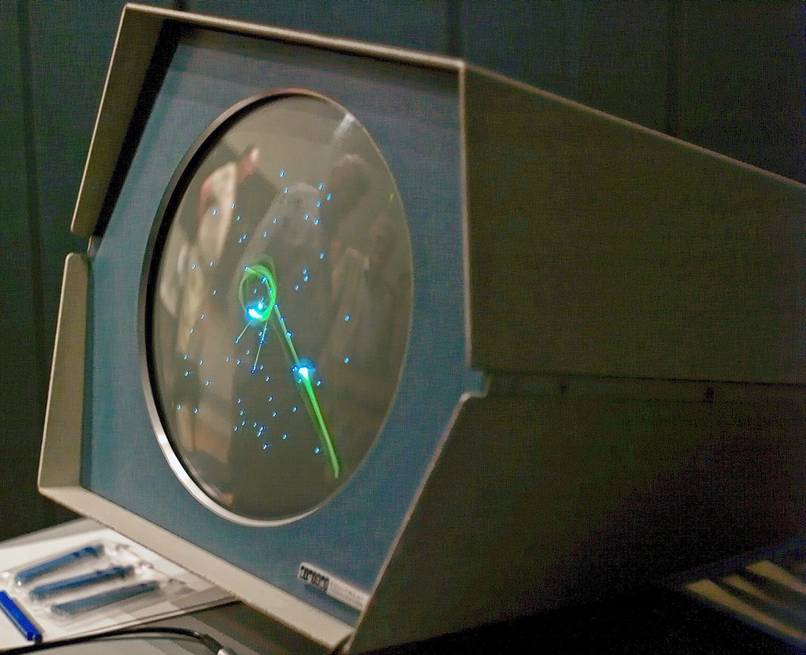
História
Em 1961, o então estudante do MIT Steve Russell, criou o SpaceWar
Escrito para o DEC PDP-1
O jogo rapidamente se espalhou entre os donos de PDP-1
Dizem que a DEC usava como um software de diagnóstico em cada PDP-1 antes de enviá-los aos novos clientes
O monitor CRT de 19” do PDP-1 foi originalmente desenvolvido para uso em radares
Notes:
Dizem também que os vendedores usavam o jogo como parte da propaganda para os potenciais compradores do computador.

Slide 16
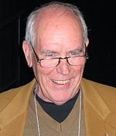
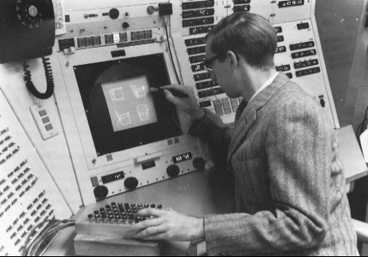

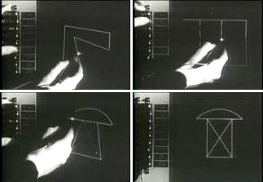
História
Em 1962, Ivan Sutherland inventou o Sketchpad
Ivan Sutherland
Ganhador do Turing Award em 1988, é considerado o “pai da computação gráfica”
O programa foi pioneiro nas áreas de CAD, GUI e OOP
Notes:
Ivan Sutherland inventou o Sketchpad enquanto fazia seu doutorado no MIT. O programa foi pioneiro em usar “objetos” e “instancias” em computação. A ideia principal era ter desenhos mestres que podiam ser instanciados. Se o usuário alterasse o desenho mestre, todas as instâncias mudavam junto. Ele recebeu os prêmios Turing Award em 1988 e o Kyoto Prize em 2012.

Slide 17
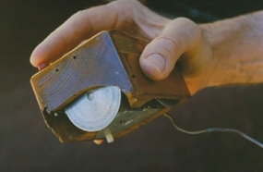
História
Outros avanços importantes nos anos 60:
Em 1963, Doug Engelbart inventa o Mouse
Em 1965, Jack Bresenham inventa o algoritmo “base” para desenho de linhas e círculos

Slide 18

História
Os esforços iniciais eram focados em produzir desenhos e imagens
Memória e processamento eram recursos escassos
Muitas instituições tinham apenas uma tela
Somente a partir dos anos 70 ocorreram avanços no sentido de transformar a computação gráfica de uma ferramenta utilitária para uma que pudesse produzir imagens realistas
A Universidade de Utah teve grande importância:
Criou um curso de Ciência da Computação
Contratou Ivan Sutherland e David Evans
Notes:
Sutherland e Evans criaram juntos uma empresa na área de computação gráfica.

Slide 19
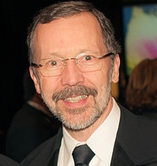

História
Entre os estudantes de Sutherland e Evans estiveram:
Edwin Catmull
Criou a técnica de Texture Mapping
Desenvolvedor do RenderMan
Se tornou vice-presidente da Industrial Light & Magic (Lucas Films)
Presidente da Disneytoon Studio
Presidente da Disney e Pixar
Edwin Catmull foi presidente da Disney e Pixar até 2018
Notes:
RenderMan foi o sistema usado para produzir os filmes Toy Story e Procurando Nemo.

Slide 20

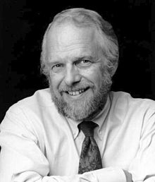


História
Entre os estudantes de Sutherland e Evans estiveram:
John Warnock
Trabalhou na Xerox PARC
Fundador da Adobe Systems
Criador da linguagem PostScript
Criador do formato PDF
Adobe Photoshop
Adobe Premiere
John Warnock, criador dos formatos de arquivos PostScript e PDF
Notes:
Xerox inventou a interface gráfica WINP (com janelas e uso do mouse).

Slide 21

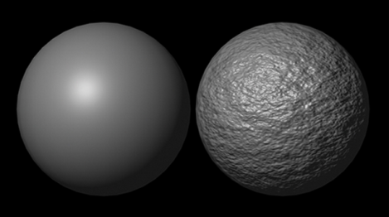
História
Entre os estudantes de Sutherland e Evans estiveram:
James Clark:
Fundador da Silicon Graphics
Fundador da Netscape
Fundador da Healtheon/WebMD
Bui Tuong Phong e Henri Gouraud
Desenvolveram a técnica de Shading
Jim Blinn
Inventou o Bump Mapping
Flat
Gouraud
Phong
Bump Mapping
Notes:
Healtheon: empresa que tinha como missão usar o poder da computação e da internet para revolucionar a indústria de cuidados médicos.
Pronúncia: Phong (Fong), Gouraud (Gurrô)

Slide 22
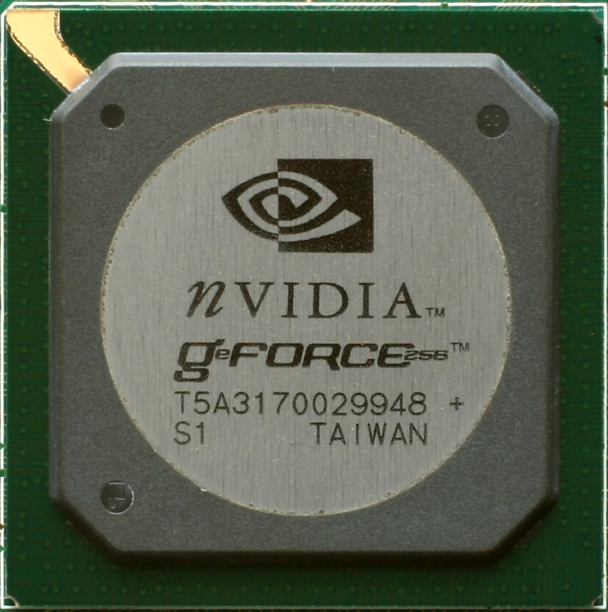
História
Nos anos seguintes a computação gráfica ganhou impulso:
A tecnologia de telas de varredura (CRT, LCD, Plasma, LED, OLED)
A adoção das interfaces gráficas WIMP da Xerox (Windows, MacOS e Linux)
O crescimento do mercado de jogos digitais
O surgimento das APIs DirectX e OpenGL
A popularização das placas gráficas
A Geforce 256 foi vendida como sendo a primeira GPU
Notes:
CRT = Cathode-Ray-Tube
LCD = Liquid-Crystal Display
LED = Light Emmiting Diodes
OLED = Organic Light Emmiting Diodes
WIMP = Windows Icons Menus Pointers

Slide 23
Aplicações
A computação gráfica está em todo lugar
Esse fenômeno se explica:
Percepção visual é uma ferramenta poderosa Designers de todos os tipos de dispositivos querem utilizá-la
O custo dos processadores gráficos se reduziu rapidamente Processadores gráficos estão integrados em todos os dispositivos
A medida que ela se tornou predominante, as expectativas cresceram:
Jogos processam milhões de polígonos por segundo
Gráficos em filmes são difíceis de distinguir da realidade
Notes:
Jogos conseguem processar 80 milhões de triângulos, sendo que destes, uns 8 milhões estão visíveis e são desenhados. A Diamond Viper 330 com 4Mb usava o processador Gráfico 2D e 3D da Nvidia chamado Riva TNT, que foi lançado em 1998.

Slide 24
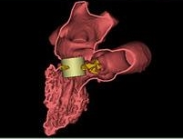
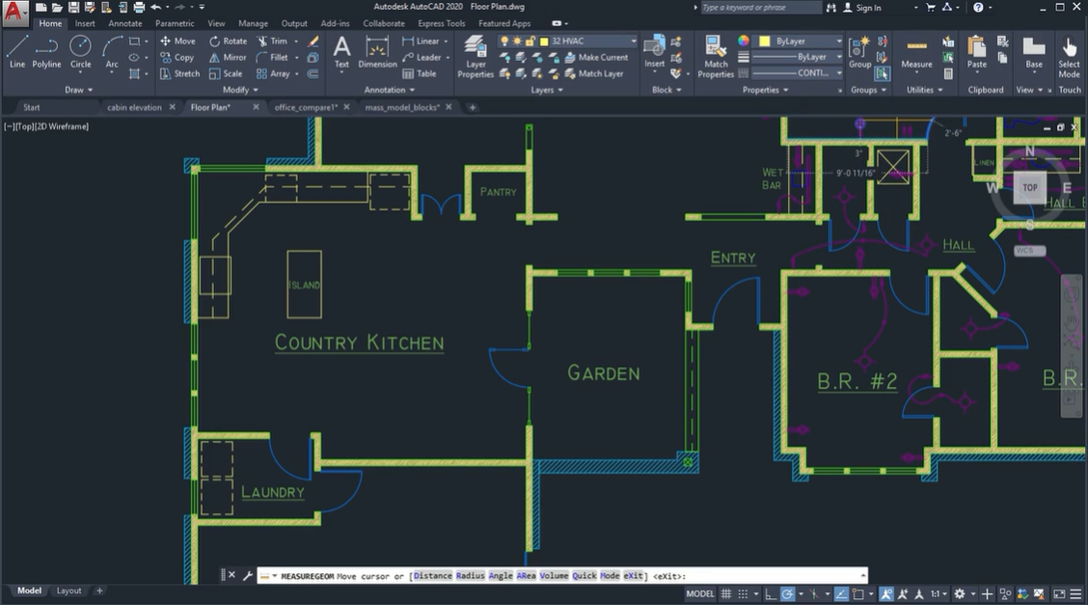
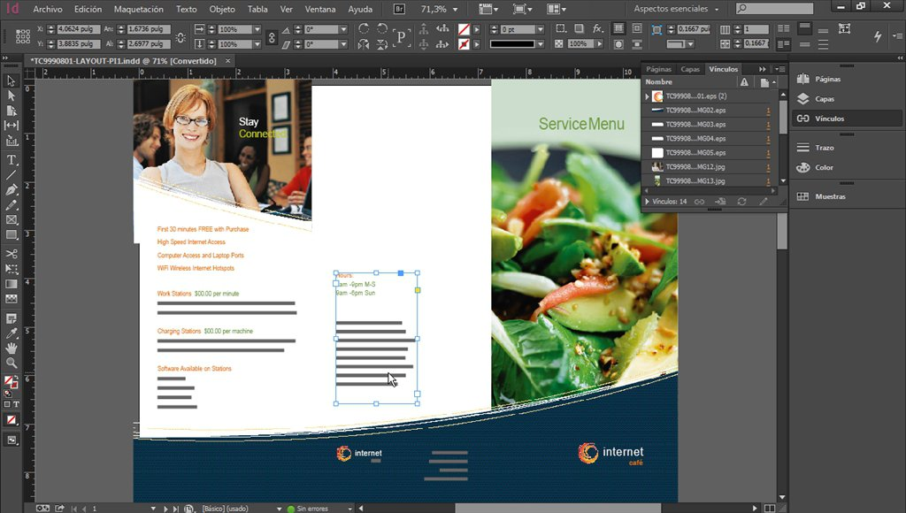
Aplicações
As aplicações são muitas e diversificadas
Podemos categorizá-las nas áreas:
Design
Visualização
Simulação
Animação
Interfaces
Visualização
Design
Interfaces

Slide 25

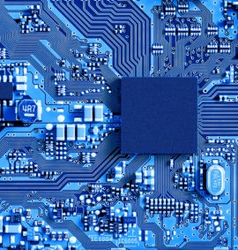
DESIGN
CAD/CAM
VLSI
Notes:
Computer Aided Design/Manufacturing (CAD/CAM)
Very Large Integrated Circuits (VLSI)

Slide 26

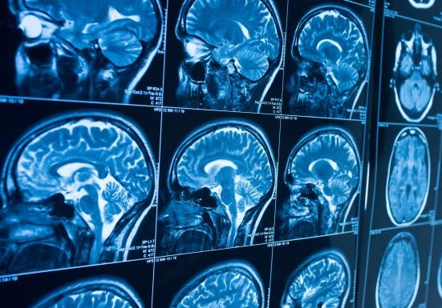
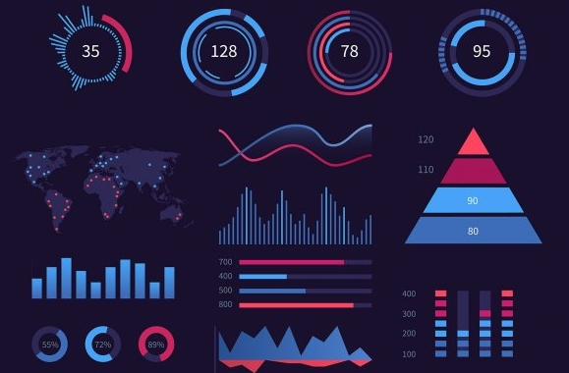
Visualização
Imagens Médicas
Mapas e GPS
Estatísticas
Notes:
Exemplos de visualização de estatísticas: dados meteorológicos e padrões de votos sobre um mapa.

Slide 27
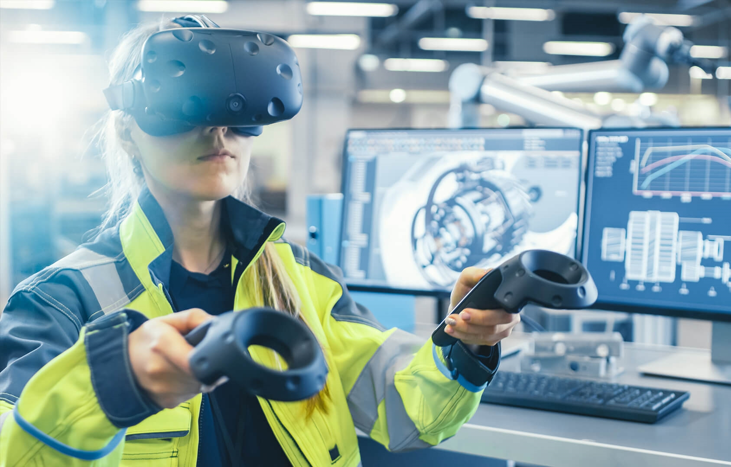
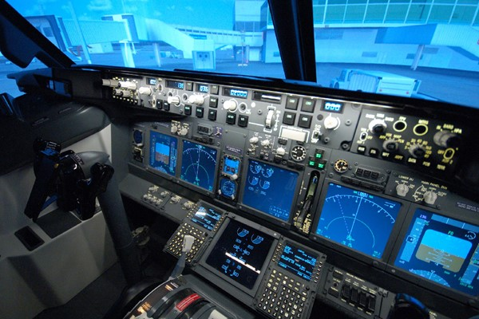
Simulação
Simuladores de Voo
Realidade Virtual
Notes:
Simulador do Boing 737; Realidade Virtual sendo usada para treinamento em ambiente controlado;

Slide 28

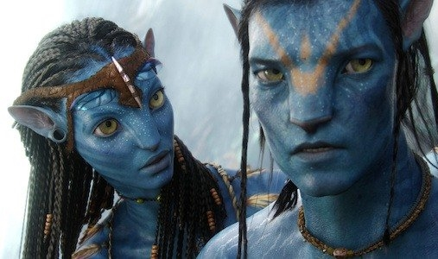
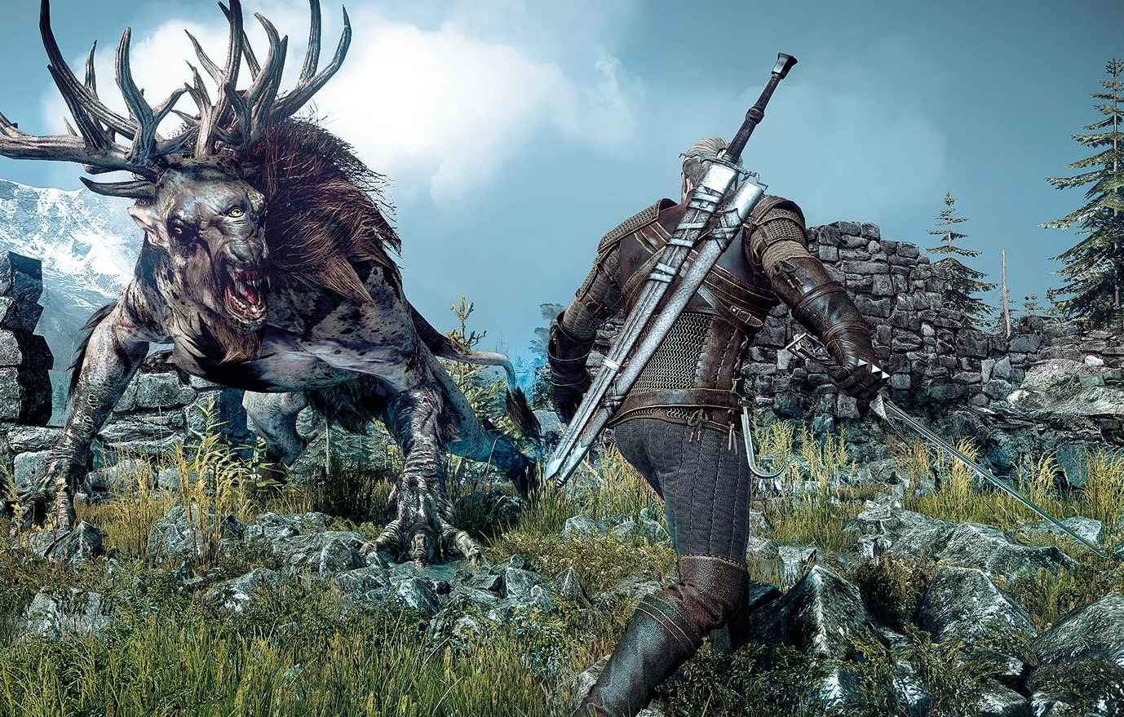
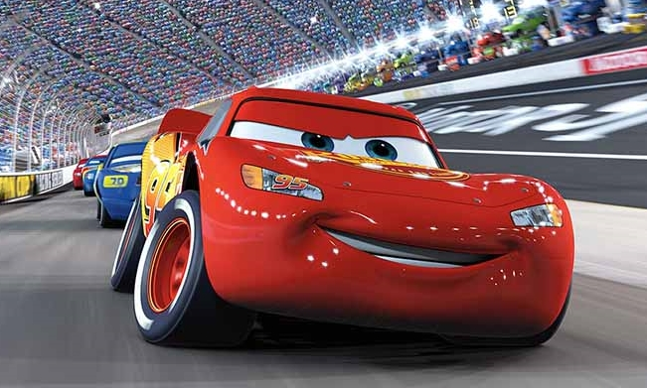
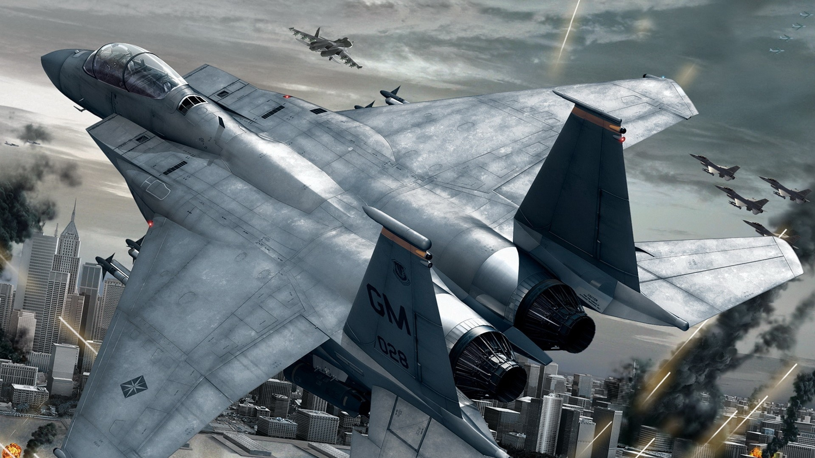
Animação
Jogos
Filmes
Animações
Notes:
Filmes e animações: Procurando Nemo, Cars e Avatar.
Jogos: The Witcher 3, Ace Combat 7

Slide 29
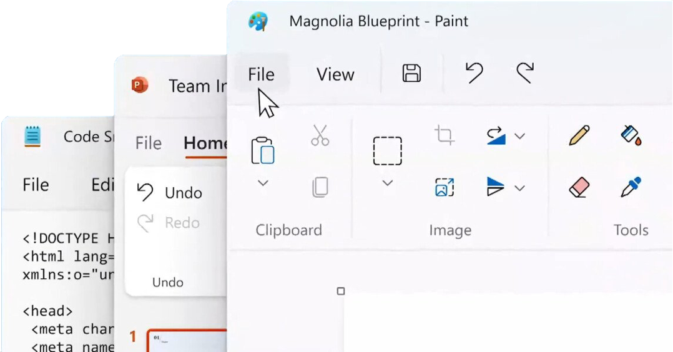
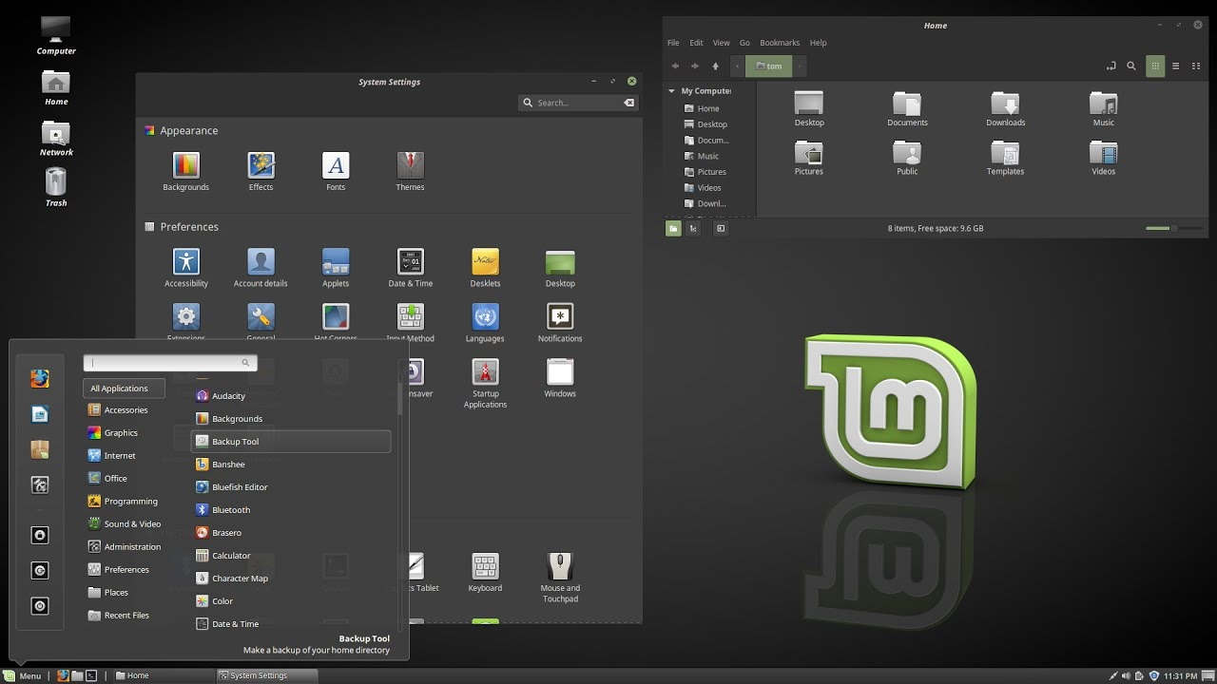
Interfaces
WIMP
Notes:
WIMP = Windows Icons Menus Pointers

Slide 30
Resumo
A Computação Gráfica é uma área em constante evolução
Centenas de artigos publicadas na SIGGRAPH todo ano
Academia e indústria trabalham juntas
Possui aplicações de grande impacto em diversas áreas:
Filmes
Televisão
Propaganda
Jogos
Engenharia
Arquitetura
Editoração Eletrônica
Interfaces

